Slide 1
מסכת אבות, פרק א', משנה ב':
שִׁמְעוֹן הַצַּדִּיק הָיָה מִשְּׁיָרֵי כְנֶסֶת הַגְּדוֹלָה.
הוּא הָיָה אוֹמֵר: עַל שְׁלשָׁה דְבָרִים הָעוֹלָם עוֹמֵד:
עַל הַתּוֹרָה
וְעַל הָעֲבוֹדָה
וְעַל גְּמִילוּת חֲסָדִים:

Slide 2
הרחבה והשוואת מקורות מידע
שמעון הצדיק
שמעון הצדיק באתר דעת
שמעון הצדיק בוויקיפדיה
כנסת הגדולה
כנסת הגדולה באנציקלופדיה מקרא-גשר
כנסת הגדולה באנציקלופדיה YNET

Slide 3
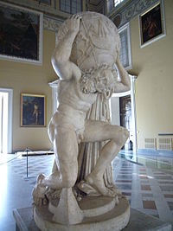
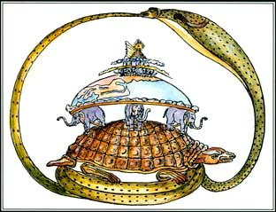
העולם עומד על....
פסל רומי מהמאה ה-2 העתק של עבודה הלניסטית
בריאת העולם על-פי המיתולוגיה ההודית: צב, נושא על גבו פילים, התומכים בעולם, ואת כולם מקיף נחש

Slide 4
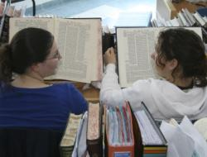
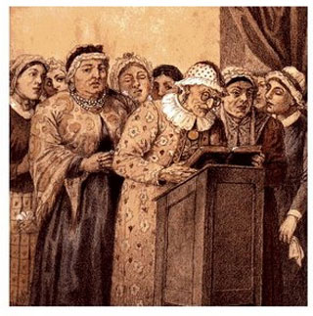
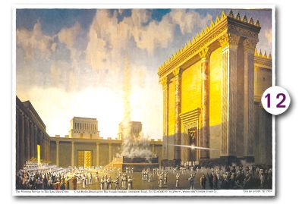
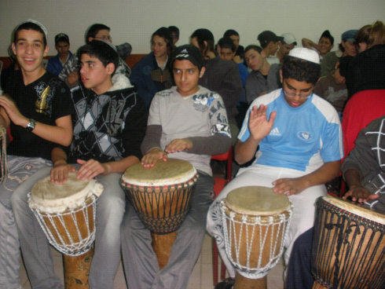
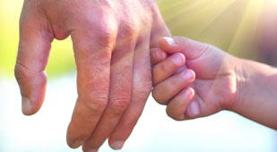
עַל הַתּוֹרָה
וְעַל הָעֲבוֹדָה
וְעַל גְּמִילוּת חֲסָדִים.

Slide 5
מסכת אבות, פרק א', משנה יח:
רַבָּן שִׁמְעוֹן בֶּן גַּמְלִיאֵל אוֹמֵר:
עַל שְׁלשָׁה דְבָרִים הָעוֹלָם עוֹמֵד:
עַל הַדִּין
וְעַל הָאֱמֶת
וְעַל הַשָּׁלוֹם,
שֶׁנֶּאֱמַר: "אֱמֶת וּמִשְׁפַּט שָׁלוֹם שִׁפְטוּ בְּשַׁעֲרֵיכֶם" (זכריה ח').

Slide 6
עבודת סיכום למסכת אבות, פרק א', משניות ב', יח:
1. מהי נקודת המבט של כל אחד מהתנאים הדוברים במשנה?
שמעון הצדיק – ___________________________________________________________________
_______________________________________________________________________________
רבן שמעון בן גמליאל – _____________________________________________________________
_______________________________________________________________________________
2. נסחו במלים שלכם את המשפט: "על שלושה דברים העולם עומד" –
_______________________________________________________________________________
3. עם איזה תנא אתם מסכימים? נמקו עמדתכם.______________________________________________
_______________________________________________________________________________
_______________________________________________________________________________

